Slide 1

N
W
E
S
Bousla
بوصلة
لأن 12 سنة من الدراسة لا يجب أن تضيع بقرار خاطئ

Slide 2





المشكلة
قرار خاطئ
ضياع طاقات وطنية هائلة
عقول متميزة تفشل بسبب التوجيه الخاطئ
65%
الحاجز المالي
من الطلاب يغيرون تخصصاتهم بعد سنة من الدراسة
غلاء مكاتب الاستشارة وتكاليف التنقل للمدن الكبرى
70%
من الخريجين يعملون في مجالات غير تخصصاتهم
المخاطرة
12 سنة من الدراسة = بطالة وفقر

Slide 3





الحل
حل حقيقي
بوصلة
الاستفادة من المواهب المهدرة من خلال ربطها بالمسار الصحيح
+85%
إرشاد ميسور التكلفة
زيادة فرص الحصول على وظيفة مناسبة
-60%
توفير 80% من تكاليف الاستشارات التقليدية
انخفاض معدلات التسرب الجامعي
لا حاجة للتنقل
استشارات مباشرة من منزلك عبر الفيديو

Slide 4

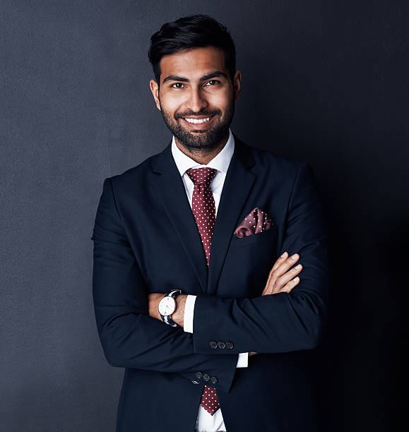
















الموجهون
أهم أصولنا - ثلاث فئات من الخبراء لتوجيهك نحو النجاح
موجه محترف
موجه خريج
طالب موجه
موجه محترف
موجه خريج
طالب موجه
خبير معتمد يقدم إرشاداً متخصصاً ودعماً نفسياً
خريج متخصص يشارك خبرته الواقعية في سوق العمل
طالب جامعي متفوق يشارك خبرته الأكاديمية الحديثة مع التلاميذ
شهادات معتمدة في التوجيه
رؤية واقعية لسوق العمل
خبرة حديثة بالمناهج الدراسية
دعم نفسي متخصص
نصائح عملية للتوظيف
توافر مرن للجلسات
تقييمات شخصية مهنية
شبكة علاقات مهنية
أسعار معقولة

Slide 5





التأثير الاجتماعي
تحويل حقيقي
+85%
النجاح الحقيقي
→
الإمكانات
زيادة فرص الحصول على وظيفة مناسبة
-60%
انخفاض معدلات التسرب الجامعي
+70%
رؤيتنا
بناء مجتمع سعيد ومنتج، خالٍ من الفقر الناتج عن عدم التوافق
تحسين الرضا الوظيفي والإنتاجية

Slide 6



Image failed to load:
https://sfile.chatglm.cn/images-ppt/aac1fde338d0.j...
شريك في القرار
الفئة المستهدفة
85%
الطلاب
من الطلاب يحتاجون إلى مساعدة في اتخاذ قراراتهم التعليمية
الباحثون عن التوجيه الصحيح والمسار المناسب
75%
الأولياء
من الأولياء يشاركون بنشاط في قرارات أبنائهم التعليمية
يرغبون في تقييم اختيارات أبنائهم وضمان مستقبلهم

Slide 7













خارطة طريق التنفيذ
3
2
1
الإطلاق والتسويق
الدمج والاختبار
تطوير التطبيق
الإطلاق الرسمي والحملات التسويقية
دمج الموجهين واختبار جودة مكالمات الفيديو
البحث عن النخبة
الوصول إلى أكبر عدد من الطلاب وأولياء الأمور
بناء منصة قوية وتجميع أفضل الموجهين
ضمان تجربة مستخدم سلسة وموثوقية عالية
حملات إعلانية مستهدفة
إعداد حسابات الموجهين
تطوير واجهة المستخدم
شراكات مع المدارس
التحقق من صحة المعلومات
نظام الفيديو والمحادثات
تحليل مؤشرات الأداء
اختبار جودة الفيديو
اختيار الموجهين النخبة
دعم فني على مدار الساعة
جمع ملاحظات المستخدمين
حماية البيانات والخصوصية

Slide 8








الموارد المطلوبة
فريق متكامل
رأس المال البشري
مسوقون (النمو)
مطورون (التقنية)
3 أشهر
موجهون محترفون (المحتوى)
للحصول على أول نسخة من التطبيق
6 أشهر
التقنية
للإطلاق رسمي في الأسواق
بنية تحتية سحابية
خوادم قابلة للتوسع
حماية البيانات

Slide 9




نموذج العمل
مصادر الدخل المتنوعة لضمان استدامة النمو
نمو عالي
2
أهم مصدر
1
عمولة الوكالات
عمولة مكالمات الفيديو
رسوم من وكالات الدراسة بالخارج لكل طالب موجه
نسبة من كل استشارة فيديو بين الطالب والموجه
من رسوم الطالب
20%
من قيمة كل استشارة
20%
هامش مرتفع
4
مستقر
3
المنتجات الرقمية
اشتراك الموجهين
بيع أدلة إلكترونية مثل "دليل الدراسة في الصين/ألمانيا"
رسوم شهرية للموجهين ليكونوا "مميزين" في الصفحة الرئيسية
لكل دليل رقمي
50-100 درهم
شهرياً لكل موجه مميز
150 درهم

Slide 10





الخاتمة
لنستثمر في طاقات شبابنا
معاً، يمكننا مساعدة آلاف الطلاب على اتخاذ القرارات الصحيحة وتحقيق إمكاناتهم الكاملة
انضم إلينا اليوم
+212 5XX-XXX-XXX
info@bousla.ma
مسح للوصول إلى نسخة تجريبية
www.bousla.ma
شكراً لاهتمامكم

